Slide 1

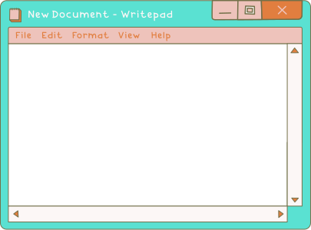


viviane.lfrancelino@sp.senac.br
CURSO LIVRE - AULA 3
PYTHON

Slide 2

01.
ESTRUTURAS DE REPETIÇÃO

Slide 3
COMO VOCÊ FARIA ESSE EXERCÍCIO ABAIXO?
Imprima na tela números de 1 a 10

Slide 4
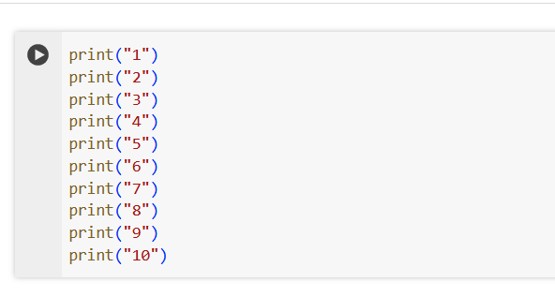
PROVAVELMENTE VOCÊ FARIA DESSA FORMA

Slide 5

ESTRUTURAS DE REPETIÇÃO
Em muitos casos é necessário repetir um trecho de um programa diversas vezes. Nesse caso podemos usar um “loop” que efetue essa repetição de código quantas vezes forem necessárias
Os loops são chamados também de laços de repetição

Slide 6


ESTRUTURAS DE REPETIÇÃO
Instruções executadas até
que a condição seja verdadeira
Não
Condição
Sim

Slide 7
ESTRUTURA DE REPETIÇÃO WHILE EM PYTHON
while expressão:
Bloco
cont=cont+1

Slide 8
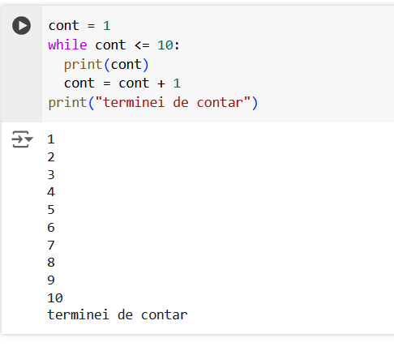
IMPRIMIR DEZ NÚMEROS COM WHILE

Slide 9
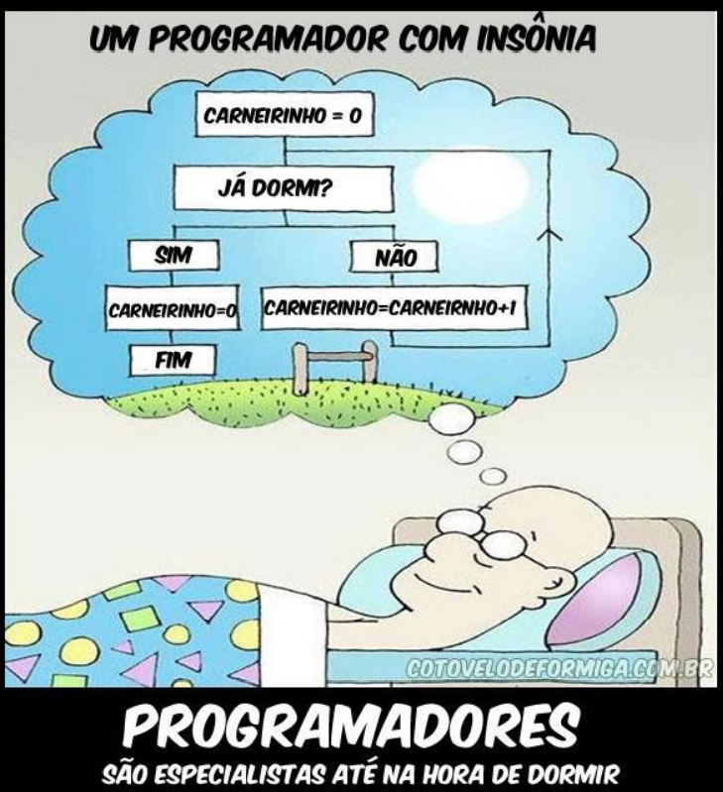

Slide 10
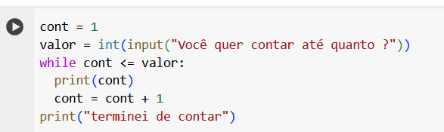
CONTAR DE ZERO ATÉ QUANDO USUÁRIO QUISER

Slide 11
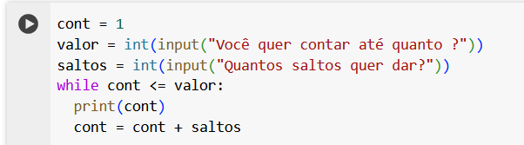
E SE EU QUISER DEIXAR O USUÁRIO DECIDIR QUANTOS NÚMEROS PULAR(SALTOS)?

Slide 12

Exercícios

Slide 13
Escrever um programa que leia 10 números inteiros e, ao final, apresente a soma de todos os números lidos

Slide 14
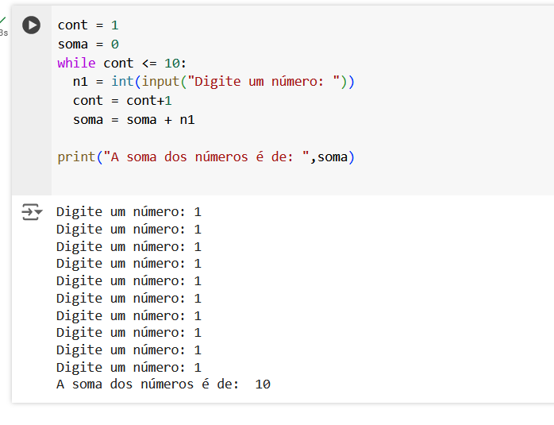

Slide 15
Escrever um algoritmo que lê 5 valores, um de cada vez e informa se o número é positivo ou negativo
Exemplo de Entrada | Exemplo saída
6 | Você digitou um número positivo
-4 | Você digitou um número negativo

Slide 16
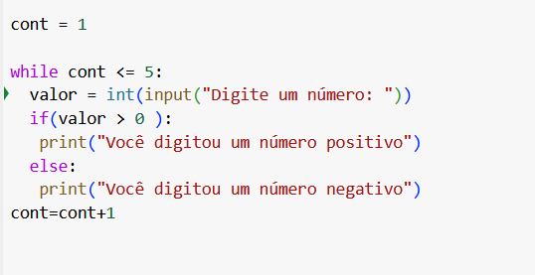

Slide 17
Elabore um programa que faça a conversão de moedas 4x
(real para dólar)

Slide 18
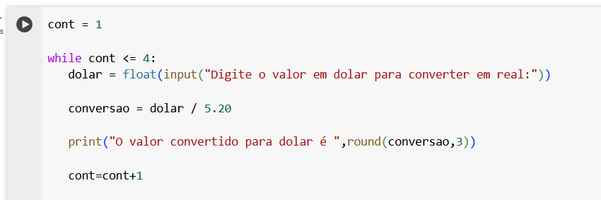

Slide 19
Faça um algoritmo que receba a idade de dez pessoas e que calcule e mostre a quantidade de pessoas com idade maior ou igual a 18 anos

Slide 20
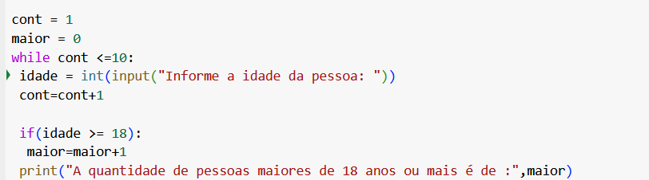

Slide 21

02.
ESTRUTURA DE REPETIÇÃO PARA

Slide 22
ESTRUTURA DE REPETIÇÃO PARA
Em algumas situações devemos fazer contagens, ou seja, temos que ter interações em que eu preciso saber o inicio e o fim da contagem (contar até 10). Então, nesses casos nós sabemos exatamente quantas vezes as coisas vão acontecer, para esses casos nós temos uma segunda estrutura de repetição chamada PARA.

Slide 23
ESTRUTURA DE REPETIÇÃO PARA EM PYTHON
for expressão in range ():
Bloco

Slide 24
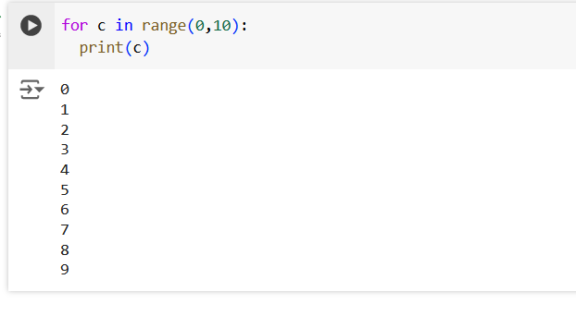
IMPRIMIR DEZ NÚMEROS COM FOR

Slide 25
WHILE VS FOR

Slide 26

Exercícios

Slide 27
Peça para um usuário digitar um número e exiba como saída os números de 0 até o número que ele digitou
(UTILIZE A ESTRUTURA DE REPETIÇÃO PARA)
EXEMPLO DE ENTRADA | EXEMPLO DE SAÍDA
Digite um número: 6 | 1 2 3 4 5 6

Slide 28
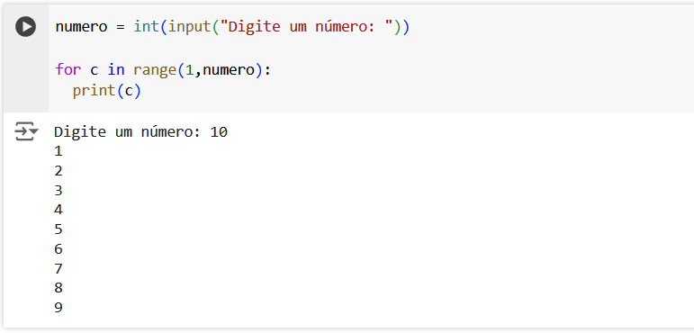

Slide 29
Leia 1 valor inteiro N.
A seguir, mostre a tabuada de N: 1 x N = N
(...)
10 x N = N
ENTRADA | SAÍDA
Digite um número: 10 | 10 x 1 = 10 10 x 2 = 20 10 x 3 = 30 10 x 4 = 40 10 x 5 = 50 10 x 6 = 60 10 x 7 = 70 10 x 8 = 80 10 x 9 = 90 10 x 10 =100

Slide 30
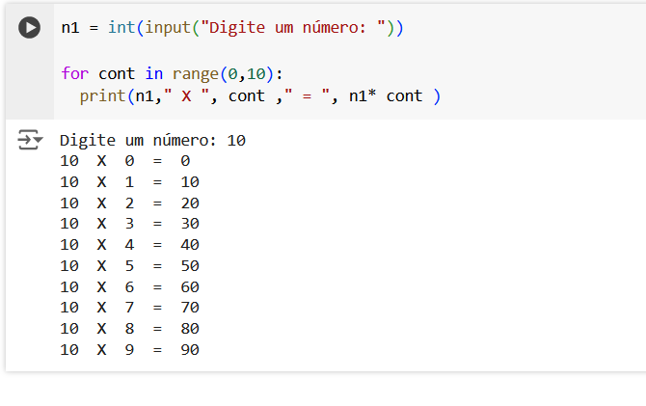

Slide 31
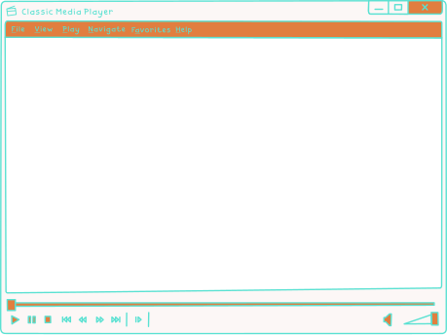


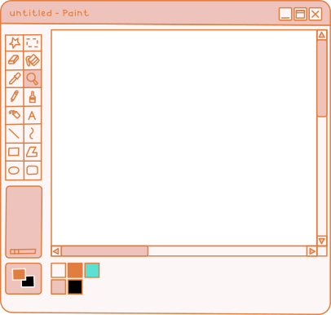




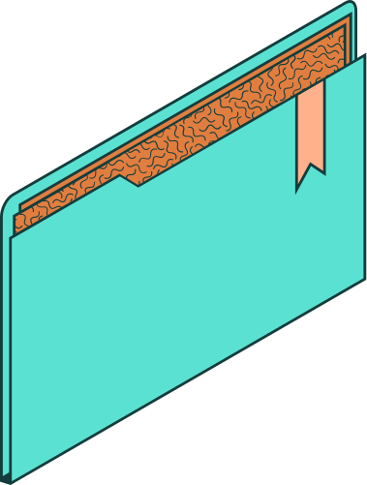
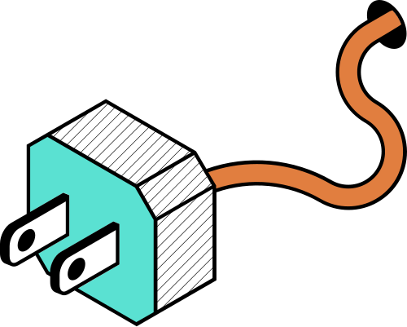
RESOURCE
PAGE
Use these design resources in your Canva Presentation.
This presentation template uses the following free fonts:
Titles: Oswald
Headers: Montserrat
Body Copy: IBM Plex Mono
You can find these fonts online too. Happy designing!
Don't forget to delete this page before presenting.

